Slide 1
TRABAJO POR PROYECTOS PARA MEJORAR LA DESTREZA DE EXPRESIÓN E INTERACCION ORAL

Slide 2
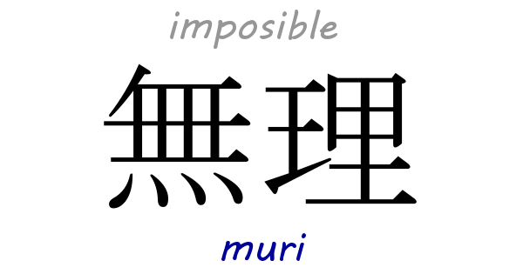
¿QUÉEEEEEEEEEEE?

Slide 3
Un poquito de teoría…..
¿QUÉ ES UNA ACTIVIDAD?
¿QUÉ ES UNA TAREA?
¿QUÉ ES UN PROYECTO?

Slide 4
Ejemplo de actividad:
Indirect Questions Exercise
“What’s this? Do you know what this is?”
1- Where is the station?
Can you tell me…....
2- Are you coming to the party?
Can you let me know…….
3- How does it work?
Can you explain………
Key
1- Can you tell me where the station is?
2- Can you let me know if /you’re you are coming to the party?
3- Can you explain how it works?

Slide 5
Ejemplo de tarea:
Estás interesado en hacer un curso de cocina en la academia de MasterChef. Escribe un email pidiendo información sobre fechas, precios, titulación al finalizar, materiales que el alumno debe aportar, alojamiento durante la estancia del curso…..

Slide 6
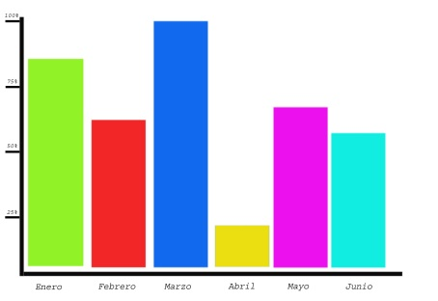
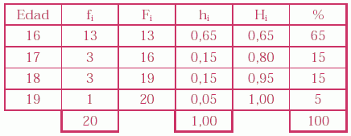
Ejemplo de proyecto:
En grupos de 4, los alumnos escriben 4 preguntas interesantes para entrevistar a los miembros de su familia acerca de sus hábitos alimenticios ( Can you tell me how often you eat vegetables?) En la clase siguiente, tras una puesta en común de las respuestas obtenidas de cada uno, preparan sus conclusiones, con una tabla u otro tipo de gráfico esquemático y lo presentan a la clase oralmente.

Slide 7
Eh……me lo puedes resumir?

Slide 8
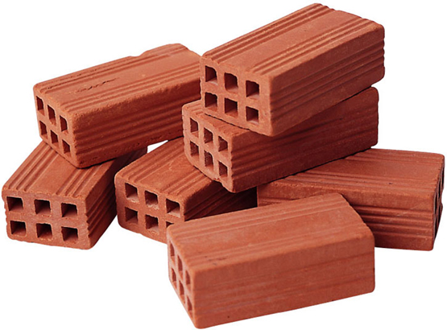
Claro que si….
Una actividad se centra en algo muy concreto: un punto gramatical, la pronunciación correcta de un sonido, vocabulario de un tema, etc y lo “machaca” por separado para que quede muy claro.

Slide 9
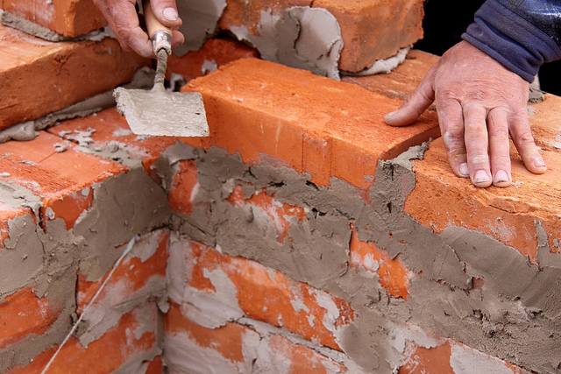
Una tarea integra conocimientos previamente aprendidos: de gramática, vocabulario, pronunciación, estructuras. El alumno maneja todos esos conocimientos y los pone en práctica.

Slide 10
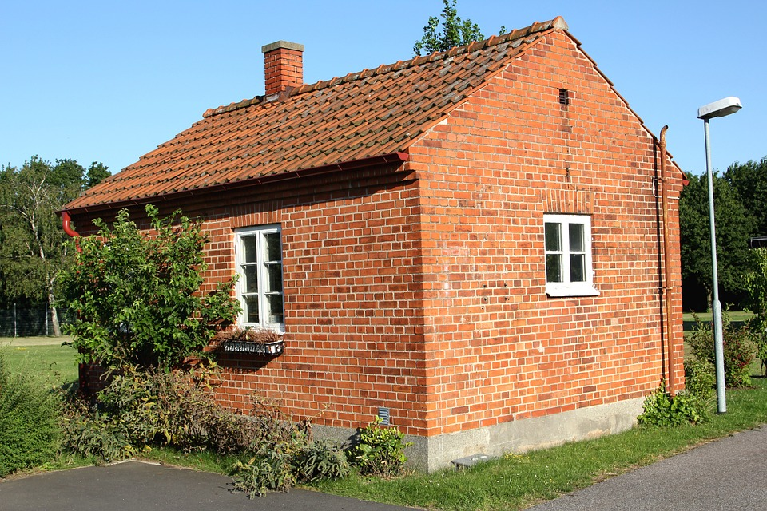
Un proyecto requiere toma de decisiones por parte del alumno, sentido crítico, trabajo colaborativo, exposición de su labor de investigación y evaluación.

Slide 12
En lenguas extranjeras en una EOI con adultos….NO HAY PRECEDENTES

Slide 13
Nuestros proyectos enseñarán el camino a otros que quieran experimentar en este terreno.
Todo lo que hagamos será válido
asi que
Ànimo chicas…..
TODO LO QUE HAGAMOS SERÁ VÁLIDO, ASI QUE…..ÁNIMO!!!

